Slide 1
课程简介
课程要求
课程教材
课程参考PPT
课程考核标准
课程目标

Slide 2
课程要求
课程预先要求知识：
概率论
线性代数
多元微积分
Python语言(Matlab)
不要求图像处理，计算机视觉和计算机图形学知识

Slide 3
教材
1. Richard Szeliski Computer Vision: Algorithms and Applications 2nd Edition.
2. E. R. Davies Computer Vision: Principles, Algorithms, Applications, Learning(5th Edition)
3.Simon J.D. Prince Computer Vision: Models, Learning, and Inference
4. Forsyth and Ponce, Computer Vision: A Modern Approach 2nd Edition.

Slide 4
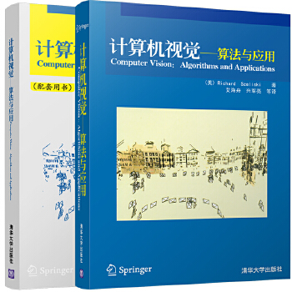
教材一
Rick Szeliski 计算机视觉: 算法与应用 第二版
艾海舟等译
清华大学出版社

Slide 5
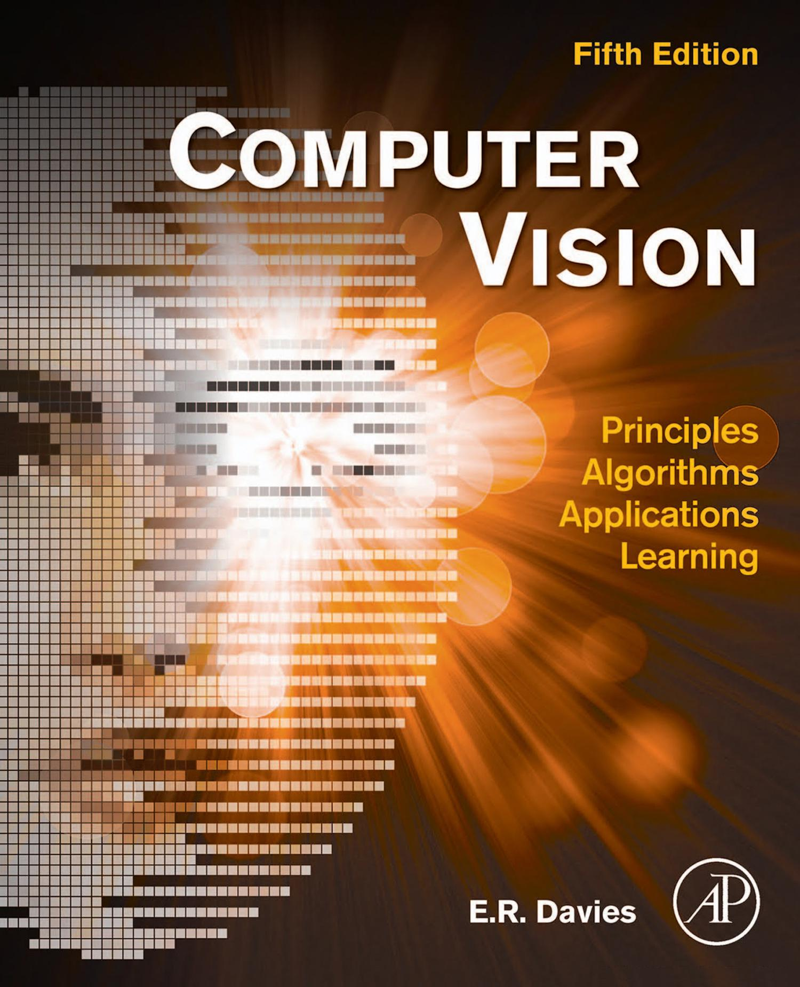
教材二
E. R. Davies 计算机视觉：原理、算法、应用及学习（第五版）
机械工业出版社

Slide 6
参考书一
西蒙 J.D. 普林斯 计算机视觉 : 模型、学习和推理
机械工业出版社

Slide 7
参考书二
Forsyth and Ponce计算机视觉——一种现代方法
电子工业出版社

Slide 8
讲义PPT
主要参考 PPT ：
1.Prof. Trevor Darrell’s C280 , Computer Vision.
2.Rick Szeliski’s CSE 576; https://courses.cs.washington.edu/courses/cse576/20sp/calendar/
3.Justin Johnson’s EECS 498-007 , Deep Learning for Computer Vision.
https://web.eecs.umich.edu/~justincj/teaching/eecs498/FA2020/schedule.html

Slide 9

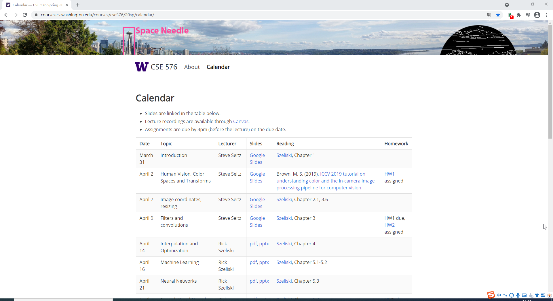
参考 PPT

Slide 10

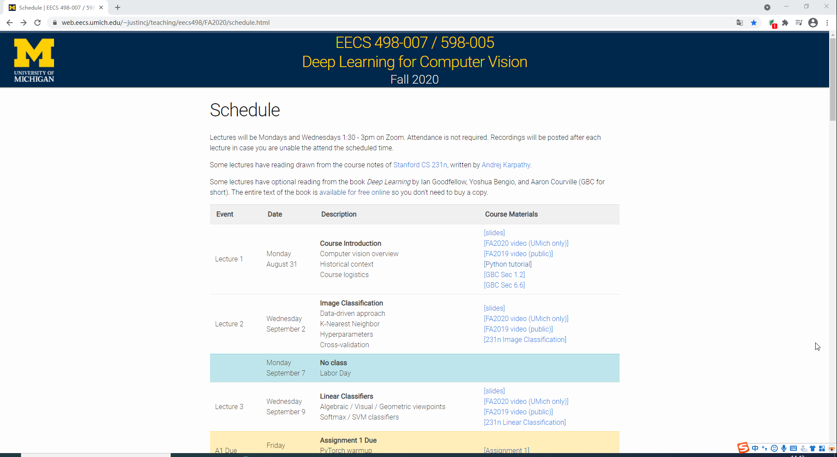
参考 PPT

Slide 11
课程考核标准
课程考核
考勤 5%
平时作业+实验 25%
期末考试 70%

Slide 12
考勤(5%)
课堂出勤
形式
随机点名
成绩评定
一次未到：-20

Slide 13
作业（ 10%-15%）
课堂作业
形式
每两周一次（共3次），完成期限一周
内容
课程重点内容练习，使用matlab/python编程实现
华为昇腾平台实验
成绩评定（共3次）
未完成0分
完成不好酌情减分

Slide 14
实验（10%）
两次实验
形式
上机实验（共2次）
内容
华为AI平台实验
1. 物体识别 分类模型 4课时
2. 图像分割 分割模型 4课时
成绩评定
实验报告评分
完成不好酌情减分

Slide 15
期末（ 70%-75%）
课堂内容考核
形式
笔试
内容
基本概念
核心知识点
课堂作业或实验升级
成绩评定
卷面分

Slide 16
课程目标
1.图像形成的基本原理
2.图像分析基础
卷积与图像金字塔
图像局部特征分析
3.基于深度学习的图像分析
深度学习与图像分类
图像分割
目标检测与识别
图像生成
4. 视觉分析
图像全景拼接与配准
双目视觉原理

Slide 17
课程QQ群

